Slide 1
图论及其应用
任课教师：杨春
Email: yc517922@126.com
数学科学学院

Slide 2
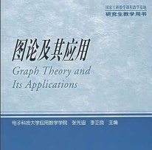
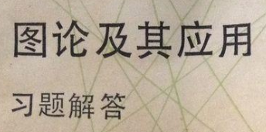
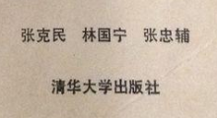
教材《图论及其应用》
高等教育出版社
主编 张先迪、李正良
参考教材 美，帮迪《图论及其应用》

Slide 3
1、课程历史
在研究生中开设《图论及其应用》课程近30年。05年张先迪、李正良教授主持编写《图论及其应用》由高等教育出版社出版。2019年，课程被
研究生院确定为第一批精品课程建设资助。
2、选课对象
面向全校硕士(主体) 或博士选修，专业不限。每年近2500人选课。
3、课程内容
内容涉及教材前九章，它们是：图的基本概念，树，图的连通性，欧拉图与哈密尔顿图，匹配，平面图，图的着色，拉姆齐问题和有向图。
4、成绩评定
闭卷考试：卷面成绩占80%，平时成绩20%【平时成绩包括作业与考勤】。

Slide 4
5、课程组教师情况
目前课程组有教师8名：杨春、吕华众、王也洲、王博、张晓军、夏红、
吴永科、邓志亮。
课程组老师教学经验丰富，全部属于“教学科研并重型” 教师。
课程组老师的希望是：争取早日把《图论及其应用》打造成为研究生
喜爱的“金课” 。

Slide 5
第一章 图的基本概念
讲授内容
一、图与简单图
二、子图与图运算
三、路与图的连通性
四、最短路及其算法
五、图的代数表示及其特征
六、极图
讲授时间：10学时

Slide 6
本次课内容
一、图论简介
二、图的定义及其相关概念
三、图的同构

Slide 7
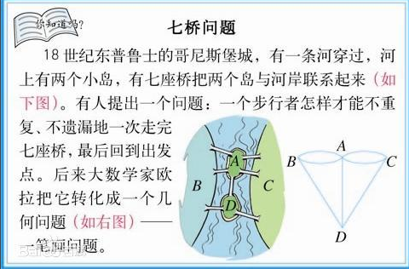
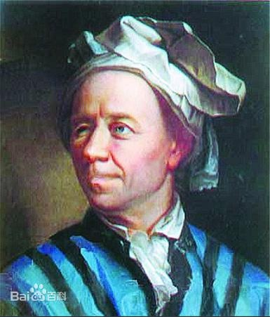
一、图论简介
(一)、发展历史
1、起源——哥尼斯堡七桥问题(1736年解决)
测试1：A 能按要求完成行走; B 不能按要求完成行走.

Slide 8
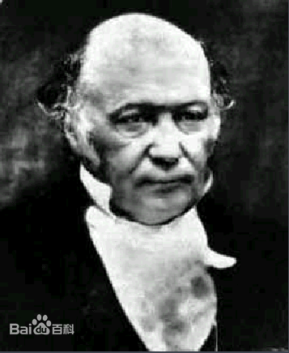
2、缓慢发展——十九世纪中叶到二十世纪中叶
(1)周游世界问题(哈密尔顿问题,1857年)
十二面体

Slide 9
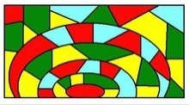
(2)四色问题(地图染色问题,1852年，格斯里)
还有所谓的克希荷夫生成树问题，欧拉多面体问题，图的平面性问题以及一些组合优化和运筹学等问题。

Slide 10
(3)第一本图论著作(哥尼【匈牙利】，1936年出版)
哥尼在这本书里，总结了当时所有的图论成果。书名叫《有限图与无限图理论).
3、快速发展——二十世纪中叶至今
经过最近几十年的发展，形成了一门独立学科。其典型分支包括：结构图论，代数图论，拓扑图论，网络图论，随机图论和极值图论。
(二)、图论所属学科
图论属于应用数学的一个分支，是研究“点”与“线”组成的“图形”问题的一门科学。

Slide 11
(三)、图论的应用
图论作为应用数学的一个分支，具有广泛的应用性。
图论的应用已经涵盖了人类学、计算机科学、化学、环境保护、非线性物理、心理学、社会学、交通管理、电信、网络科学以及数学本身等。
据我所知，已经有许多图论应用专著，如：
1、网络图论及其应用 科学出版社 陈树柏主编 科学出版社 1982.
2、图论在化学中的应用 科学出版社 [罗] A.T.巴拉班编
科学出版社 1983.
3、图论及其在计算机科学中的应用 中国矿业大学出版社 周强 1995.
4、图论及其在图像处理中的应用 清华大学出版社 李艳灵编 2014.

Slide 12
两件有趣的事情【我记忆中的事】：
1、陈景润谈哥德巴赫猜想；
2、杨振宁80年代做过的一件事。
注：1、由于图论应用广泛，所以，我们开设的这门课程几乎适合我校全体研究生选修(硕士或博士)；
2、近年来，该门课程选修人数稳定在2500以上，受到了学生的喜爱和良好评价；
3、介绍图论的一些基本概念，基本理论以及具有广泛应用背景的经典图论算法，讲授60学时。
测试2： A 重点关注图论理论; B 重点关注图论应用。

Slide 13
托特1969年写了一首反映图论的诗：
哥尼斯堡的一些市民，
“结果就是这样，
漫步在河畔。
岛屿作为顶点，
在普雷格尔河旁，
四个点有奇数度”。
有七座桥相伴。
从哥尼斯堡到哥尼的书，
“Euler,我们一起散步吧！”
图论的传说正是如此，
而且越来越精彩，
那些市民在召唤。
绽放在密歇根和耶鲁。
“我们在这七座桥上漫步，
经过每座桥仅一次。”
“你们做不到”，Euler大声吼道。

Slide 14
二、图的定义及其相关概念
(一)、什么是图？
1、C₄H₁₀的两种同分异构表示
用点抽象分子式中的碳原子和氢原子，用边抽象原子间
的化学键。19世纪化学家凯莱用下面的图表示C₄H₁₀的两种
同分异构：
h
h
h
h
h
h
h
h
h
h
h
h
h
h
h
h
h
h
h
h

Slide 15
2、仓库和零售店之间的关系表示
令V={w₁,w₂,w₃,r₁,r₂,r₃,r₄,r₅}代表3个仓库和5个零售点；
E={w₁r₁, w₁r₂, w₂r₂, w₂r₃, w₂r₄, w₃r₃, w₃r₅}代表每个仓库和每个
零售店间的关联。则这种关系可以表示为：
w₁
w₂
w₃
r₁
r₂
r₄
r₅
r₃

Slide 16
3、3间房子和3种设施
要求把3种公用设施(煤气，水和电)分别用煤气管道、水管 和电线连接到3间房子里。请用一种简单方式表示3间房子和3种设施的关系。
G
W
E
H1
H2
H3
总结：1、上面问题的表示图都涉及到两个集合：其一是“点
集合”，其二是“连线集合”；

Slide 17
2、在现实中，“点集合”可以代表“事物或对象的全体”，“连线集合”可以代表“事物或对象之间的某种联系或相互作用”。
在图论中，用来描述事物或对象之间联系或相互作用状态的
一个概念，我们把它称为“图”。
定义1：一个图是一个序偶<V,E>，记为G=(V,E),其中：
(1) V是一个有限的非空集合，称为顶点集合,其元素称
为顶点或点。用|V|表示顶点数；
(2) E是由V中的点组成的无序对构成的集合，称为边集，
其元素称为边，且同一点对在E中可以重复出现多次。用
|E|表示边数。

Slide 18
图可以用图形表示：V中的元素用平面上一个黑点表示，E
中的元素用一条连接V中相应点对的任意形状的线表示。
例1、设图G＝<V,E>。这里V＝{v₁,v₂,v₃,v₄},
E＝{e₁,e₂,e₃,e₄,e₅,e₆}，
e₁＝(v₁,v₂)，e₂＝(v₁,v₃)，e₃＝(v₁,v₄)，
e₄＝(v₂,v₃)，e₅＝(v₃,v₂)，e₆＝(v₃,v₃)。
v₁
e₃
v₄
e₁
e₂
v₃
v₂
e₄
e₆
e₅

Slide 19
(二)、图的相关概念
1、有限图：顶点集和边集都有限的图称为有限图。
注：无限图也是大量存在的！如正整数集合上的“整除关系”
图就是一个无限图。但我们课程只涉及“有限图”。
2、平凡图与空图：只有一个顶点的图称为平凡图；只有点
没有边的图称为空图。
G₁：平凡图
G₂：空图

Slide 20
3、n阶图：顶点数为n的图，称为n阶图。
4、(n, m) 图：顶点数为n的图，边数为m的图称为(n, m) 图。
v₁
e₃
v₄
e₁
e₂
v₃
v₂
e₄
e₆
e₅
G₁：5阶图
G₂： (4,5)图
G₃: 多重图
5、边的重数：连接两个相同顶点的边的条数称为边的重
数；重数大于1的边称为重边。

Slide 21
6、环：端点重合为一点的边称为环。
7、简单图：无环无重边的图称为简单图；其余的图称为
复合图。
G₁:简单图
G₂:非简单图
G₃:非简单图
测试3：从研究的角度看，应当重点关注：A 简单图；B 非简单图。

Slide 22
8、顶点u与v相邻接：顶点u与v间有边相连接(u adjv)；其中
u与v称为该边的两个端点。
v₁
e₃
v₄
e₁
e₂
v₃
v₂
e₄
e₆
e₅
注：规定一个顶点与自身是邻接的。
9、顶点u与边e相关联：顶点u是边e的端点。
10、边e₁与边e₂相邻接：边e₁与边e₂有公共端点。

Slide 23
三、图的同构
(一)、什么是图的同构问题？
1、已知V(G)= ｛a,b,c,d,e｝,E(G)= ｛ab, ac, ad, cd, ce, de｝.
请同学们迅速画出其图形。
a
b
a
b
d
c
e
d
c
e
G1
G2
结论: (1) 同一个图； (2) 形式不同.
同一个图意味着：顶点数相同；边数相同；结构相同.

Slide 24
基于这样的考虑，图论中提出了图的同构概念！
2、图的同构问题是图论中的一个典型的、历史悠久的
问题之一。它的含义是：如果顶点数相同、边数相同的
两个图，其结构形式也相同，那么这两个图被称为同构。
再看一个典型例子：
G₁:五边形
G₂:五角星

Slide 25

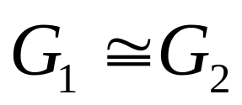
(二)、如何定义图的同构问题？
根据图同构含义，借助数学上映射概念，可以给出图同构
精确的数学定义：
定义2：设有两个图G₁=(V₁,E₁)和G₂=(V₂,E₂),若在其顶点
集合间存在双射，使得边之间存在如下关系：u₁,v₁ V₁,
u₂,v₂ V_{2 ，}设u₁↔u_{2，}v₁↔v₂,; u₁v₁ E₁ 当且仅当u₂v₂ E₂,
且u₁v₁与u₂v₂的重数相同。称G₁与G₂同构，记为：
注：1、图同构的两个必要条件： (1) 顶点数相同；(2) 边数相同。
2、随着学习的深入，以后还可以从顶点度或测地线角度给出判定定理。

Slide 26
有了同构定义，我们可以作一些严格的同构证明！
例2 下面两图同构吗？请给出证明。
u₄
v₄
u₅
u₃
v₃
v₅
u₂
u₁
v₂
v₁
G₁
G₂
测试4： A 同构; B 不同构.
证明:u₁的两个邻接点与v₁的两个邻接点状况不同。两图不满
足同构定义要求，所以，两图不同构。

Slide 27
例3 下面两图同构吗？请给出证明。
v₁
u₁
v₆
u₆
测试5：A 同构; B 同构.
v₂
v₅
u₂
u₅
v₇
u₈
v₁₀
v₈
v₉
u₃
u₁₀
v₃
v₄
u₇
u₉
u₄
(a)
(b)
证明:作映射f : v_{i} ↔ u_{i} (i=1,2….10)
容易证明，对∀v_{i} v _{j} ∈E ((a)),有f (v _{i} ,v_{j}) = u_{i}u_{j}∈E ((b))
(1≤ i ≤ 10, 1≤j≤ 10 ).
由图的同构定义知，图(a)与(b)是同构的。

Slide 28
例4 如下同构图的对数为( )。
测试6：A 同构; B 不同构。
A 1 B 2 C 3 D 4
G₁
G₂
G₃
G₄
答案：B

Slide 29
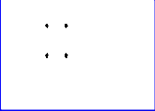
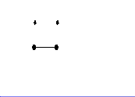
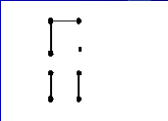
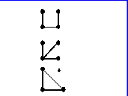
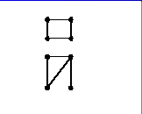
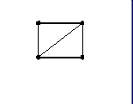
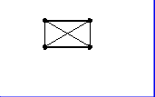
例5 指出4个顶点的非同构的所有简单图【画同构图-挑战】。
分析：四个顶点的简单图最少边数为0，最多边数为6，所以
可按边数进行枚举。

Slide 30
研究图的同构问题，核心是同构的判定问题！【挑战性】
(三)、图的同构判定问题
1、很有实际意义的问题
例如，制作的电路板必须和设计的电路图同构。由于电路板规模越来越大，
同构判定成为很大的亟待解决的问题！
又如，系统工程中判定两个系统是否同构，在系统建模中非常重要！
再如，化学中研究分子的同分异构，本质上就是同构问题！
总之，在图论理论、模式识别、人工视觉、电路分析、分子
结构等很多领域都有广泛应用。

Slide 31
2、研究现状
到目前，还不知道是否存在同构判定的好算法；甚至一般认为可能是
一个NP难问题。
(1) 针对一些特殊图给出特定的判定算法；
(2) 开发出一些非多项式时间复杂性判定算法：如遗传算法、
神经网络算法、粒子群算法等。
总之，图同构问题的研究还在继续，其核心是判定问题！同时，图同
构的计数问题也是值得研究的问题。数学学院李正良、张先迪教授曾
经用群论方法研究过相关问题，得到过有意义的结果。

Slide 32
作业
P29—P30 3, 4, 5, 6

Slide 33
谢谢!

